Slide 1
Классный час
«Мы идём в
Гости!»
Автор: Матвеева Светлана Александровна
Учитель начальных классов
ГБОУ СОШ «Центр образования» пос.Варламово
2015г

Slide 2
Мы идём в
Гости!

Slide 3
Будьте доброжелательны!
Пусть не пугают вас ненастья
Мы в жизни всем желаем счастья!
Друзьями полнится квартира
Мы в жизни всем желаем мира!
И повторяем вновь и вновь
Пусть всем сопутствует любовь!

Slide 4
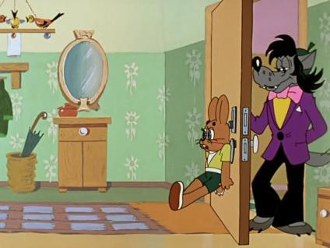
Правило: НЕ ПРИХОДИ В ГОСТИ БЕЗ ПРИГЛАШЕНИЯ!
В гости, милые друзья, вам
сказать обязана я,
Ходят, без сомнения, лишь
по приглашению.
Если вы пришли незвано
для хозяев это странно!
Раз к себе не приглашали,
значит, вас совсем не ждали.

Slide 5
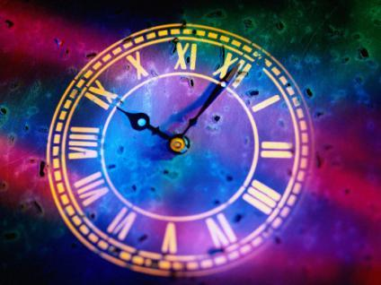
Правило: НЕ ПРИХОДИ РАНЬШЕ НАЗНАЧЕННОГО СРОКА!
На секунды счет идет, Гномик вырвался вперед, Но не знает он пока, Как секунда коротка. Посмотри — ка на часы — Стрелки здесь не для красы: Они указали для нас Секунду, минуту и час. Секунду — тоненькая, Минуту — длинненькая, А коротенькая — час: Так бывает всякий раз. Шестьдесят секунд прошли — Мы к минуте подошли. Ну, а шестьдесят минут Вместе целый час дадут.

Slide 6
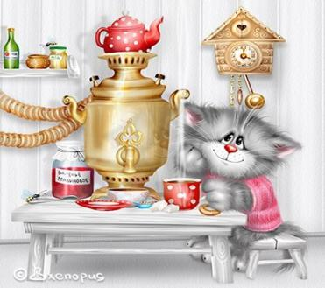
Правило: УМЕЙ ПРАВИЛЬНО
ПРИНЯТЬ ГОСТЕЙ!
Коль захотел друзей позвать-
Сумей их правильно принять!
Будь приветлив, не стесняйся,
Им почаще улыбайся.
Чтобы гости не скучали
Предложи им выпить чаю.
Не ругайся, не кричи,
Хоть на это сто причин!
Будь общительным, внимательным,
Всем «Спасибо»
Скажи обязательно.
Как гости станут уходить –
Не забудь их проводить!

Slide 7
Правило: ВЫБИРАЙ ПОДАРОКДЛЯ ХОЗЯИНА, А НЕ ДЛЯ СЕБЯ!
Постарайся не забыть,
что кому нужно дарить,
Чтобы сделать всем
приятно. Это главное.
Понятно?

Slide 8
Правило: БЕРИ С СОБОЙ В ГОСТИ: ОТЛИЧНОЕ НАСТРОЕНИЕ,ВЕЖЛИВОСТЬ, ДОБРОЖЕЛАТЕЛЬНОСТЬ!

Slide 9
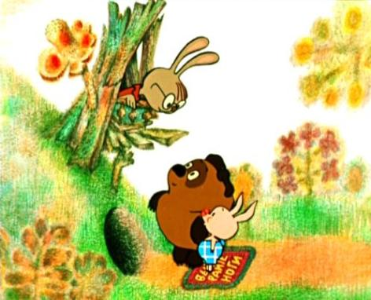
Правило: НЕ ОТВЛЕКАЙ ВНИМАНИЕ ХОЗЯИНА ТОЛЬКО НА СЕБЯ!
Каждый хозяин – всем
нужно понять-
должен вниманье гостям
уделять.
Вместе со всеми играть и
смеяться! Так что на это
нельзя обижаться!

Slide 10
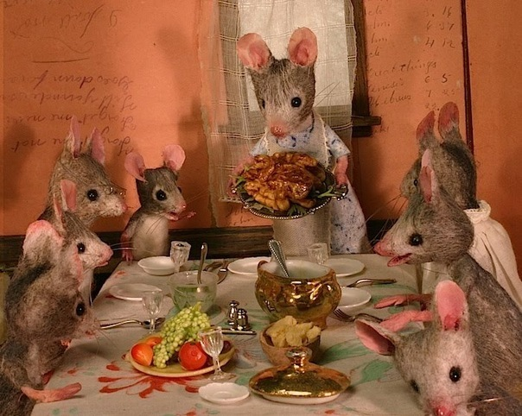
Правило: ЗА СТОЛОМ БУДЬ АККУРАТНЫМ, ДОБРЫМ, ВЕЖЛИВЫМ, ОПРЯТНЫМ!

Slide 11
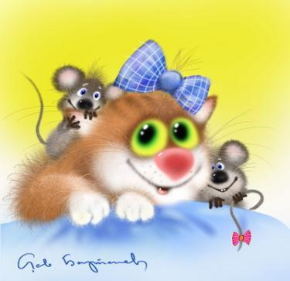
Правило: ДАРИТЕ ВСЕМ ВОЛШЕБНЫЕ СЛОВА!
Говоря «Здравствуйте» мы желаем окружающим здоровья!

Slide 12
Давайте вместе вставим пропущенные слова!
Растает даже ледяная глыба от слова тёплого …
Зазеленеет старый пень, когда услышит …
Если больше есть не в силах, скажем маме мы …
Мальчик вежливый и развитый говорит, встречаясь …
Когда нас бранят за шалости, говорим …
И во Франции, и в Дании на прощанье говорят...

Slide 13
Спасибо за внимание!
Всего хорошего вам!

